Slide 1





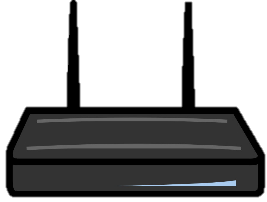


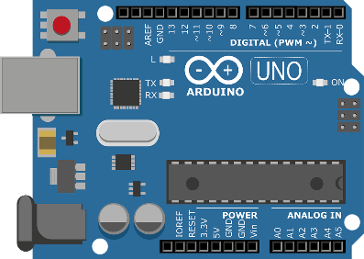


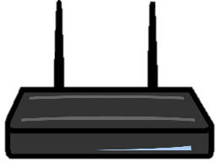






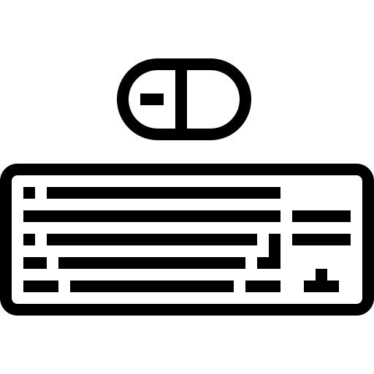
Servidor Local
Cloud
Módulos
Express
SerialPort
Socket.io
Sensor DHT 11
Porta COM 6
Cabo Ethernet
Servidor
Local
Roteador
Porta Analógica A1
Placa Arduino Uno
Cabo USB A/B
Roteador (“NET”)
Antena de Transmissão
(“TIM”)
Dados Móveis
(“TIM”)
Mobile
Usuário Final
Desktop
Usuário Final
Usuário Final - Residência
Mobile
Usuário Final
Usuário Final - Rua

